Slide 1
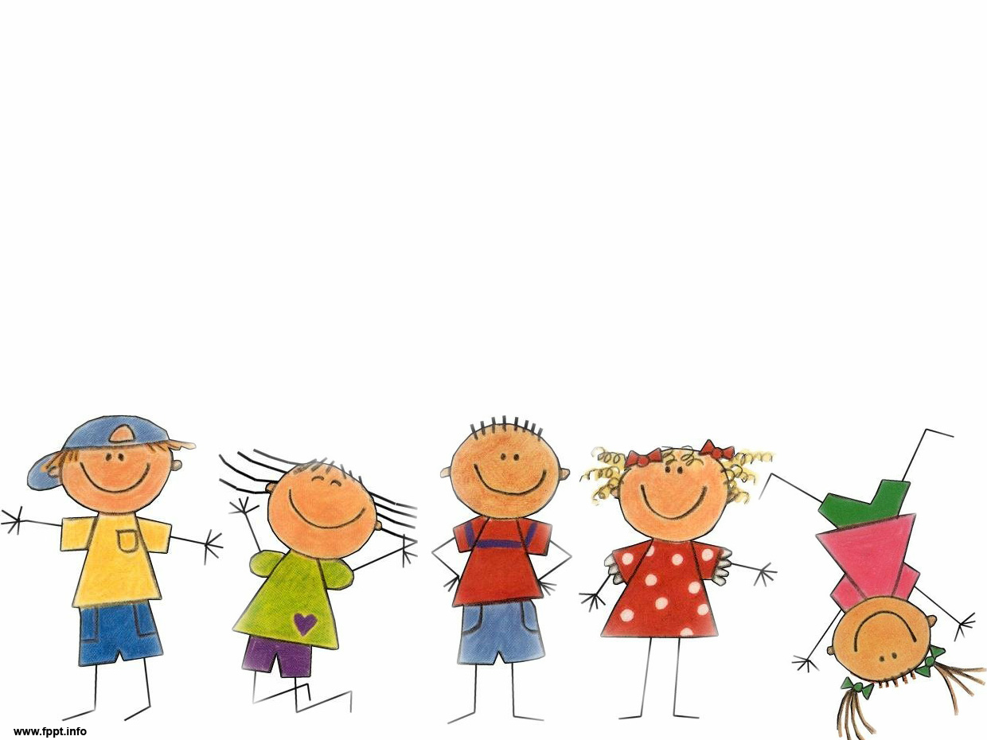
La Tortuga.
Cuento para trabajar el autocontrol
Kinder A, MMDD
Miss Isabel Cárcamo Vogel

Slide 2

¿Qué es el autocontrol?
Autocontrol
Cuarentena

Slide 3
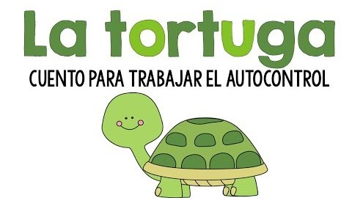
Escúchame atentamente…

Slide 4
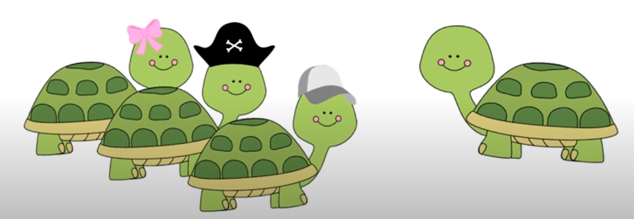
Reflexionemos
1
2
3
4
5

